Slide 1
«Круги Луллия как средство развития связной речи у деетй дошкольного возраста. «Путешествие по сказкам»

Slide 2
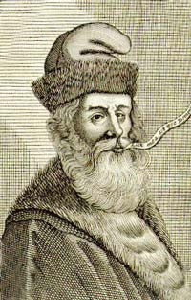
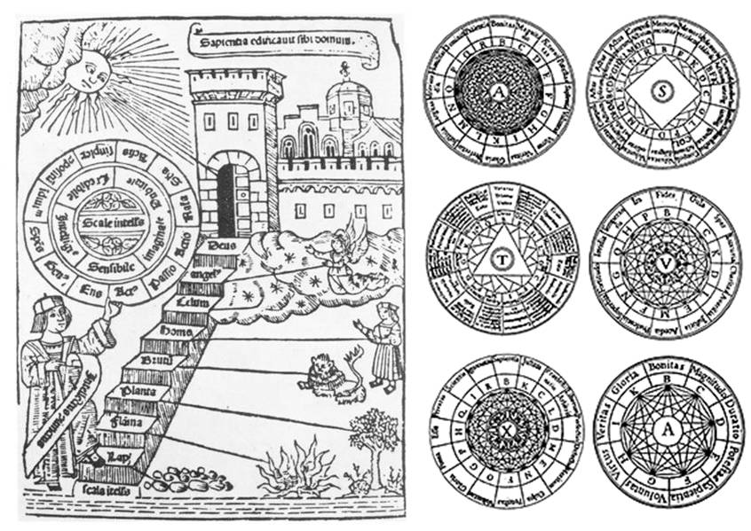
Раймонд Луллий (1235-1315 гг.)
В XIII веке французский монах
Раймонд Луллий изобрел
круги,
на которых можно
было найти ответ
на любой вопрос путем
простого раскручивания.

Slide 3
Задачи использования пособия:
развитие речи и коммуникативных способностей детей
формирование представлений дошкольников об окружающем мире
развитие творческого мышления и воображения
формирование элементарных математических представлений
закреплять знания детей о сказках и их героях;
активизировать словарь детей по теме «Сказки»;воспитывать интерес и любовь к сказкам.

Slide 4

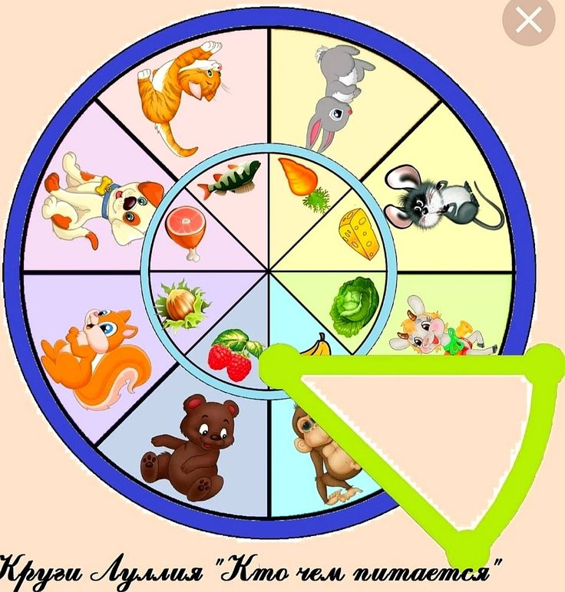
Положительные стороны пособия «Круги Луллия» :
1. Формирование навыков сотрудничества у детей. Дошкольники учатся слышать друг друга, договариваться, совместно находить общее решение.
2. Вариативность. Используя лишь несколько кругов, можно получить разные варианты игр, дополнять и усложнять игру, придумывать свои задания.
3. Многофункциональность. «Круги Луллия» позволяют решать большое количество образовательных задач не только в рамках образовательной области «Речевое развитие». Дидактические игры с использованием данного пособия легко интегрируются с любой из пяти образовательных областей.
4. Простота в изготовлении. «Круги Луллия» каждый педагог без труда сможет изготовить самостоятельно.

Slide 5
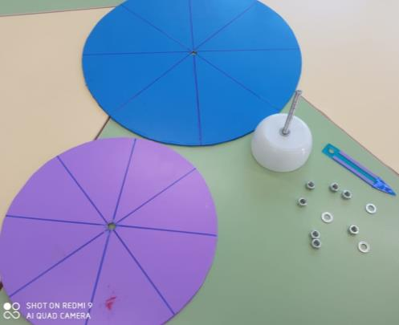
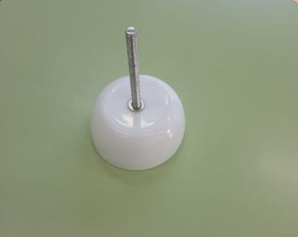
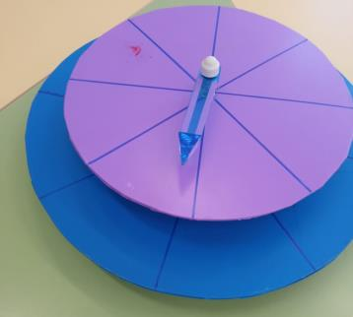
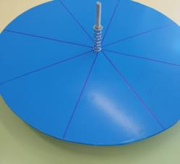
Конструкция кругов Луллия

Slide 6
Описание: круги Луллия представляют детям дошкольного возраста, как чудесные кольца или загадочные круги. На общий стержень (болт) нанизано три подвижных фанерных круга разного диаметра, обклеенных самоклеящейся пленкой. Сверху установлена подвижная стрелка. Все круги разделены на одинаковое количество секторов – 8. На них располагают разнообразные картинки: иллюстрации сказок, герои сказок и предметы из сказок. Круги и стрелка свободно двигаются.

Slide 7
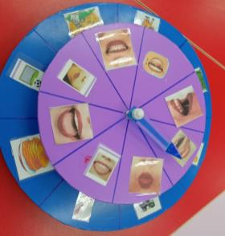
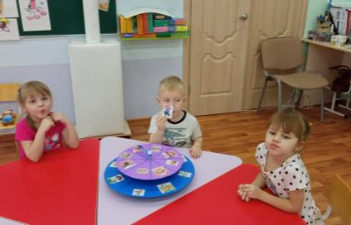
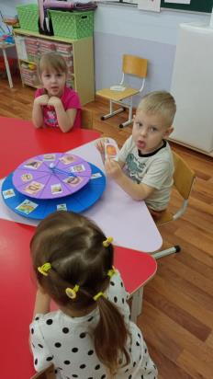
Игры, совершенствующие навык развития артикуляционной моторики: «Зарядка для язычка», «Посмотри и покажи»
Цель игр:
*совершенствование артикуляционных способностей детей;
*развитие зрительного гнозиса и конструктивного праксиса;
*формирование навыков сотрудничества и самостоятельности.

Slide 8
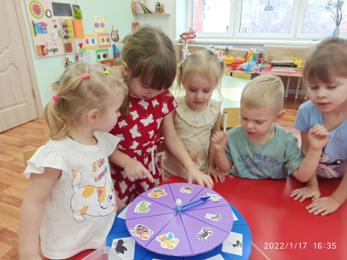
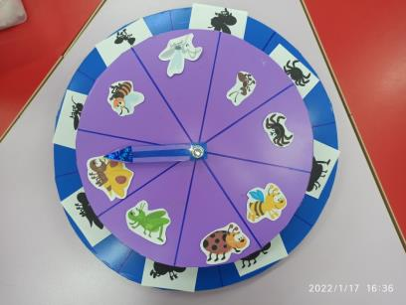
Игры на формирование лексико-грамматических категорий: «Чей силуэт?».
Цель игр:
*совершенствование лексико-грамматического строя речи;
*закрепление навыка словообразования и словоизменения;
*расширение и активизация словаря;
*развитие связной речи.

Slide 9
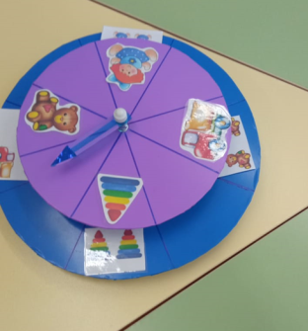
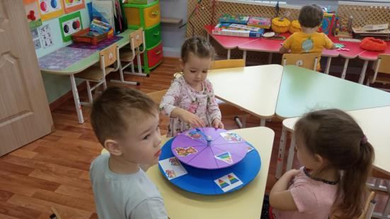
Игры на формирование лексико-грамматических категорий: «Один - много».
Цель игр:
*совершенствование лексико-грамматического строя речи;
*закрепление навыка словообразования и словоизменения;
*расширение и активизация словаря;
*развитие связной речи.

Slide 10
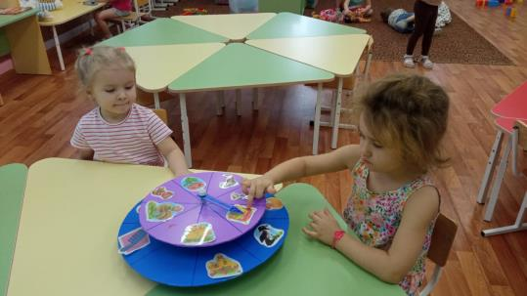
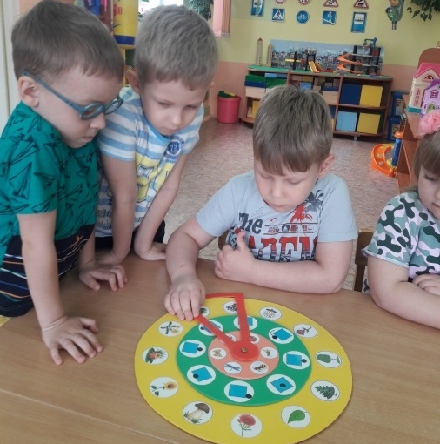
Игры на развитие связной речи. «Сочиняй-ка», «Рифмуй-ка»
Цель игр:
*совершенствование навыка речевого общения;
*закрепление навыка формирования самостоятельного высказывания;
*развитие речевого творчества;
*формирование навыка сотрудничества, взаимодействия и самостоятельности.

Slide 11
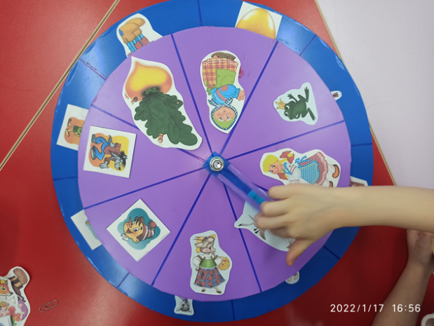
Игры на развитие связной речи: «В гостях у сказки».
Цель игр:
*совершенствование навыка речевого общения;
*закрепление навыка формирования самостоятельного высказывания;
*развитие речевого творчества;
*формирование навыка сотрудничества, взаимодействия и самостоятельности.

Slide 12
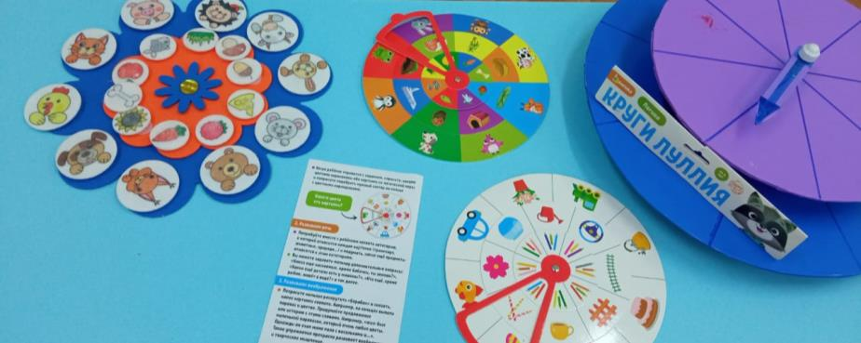
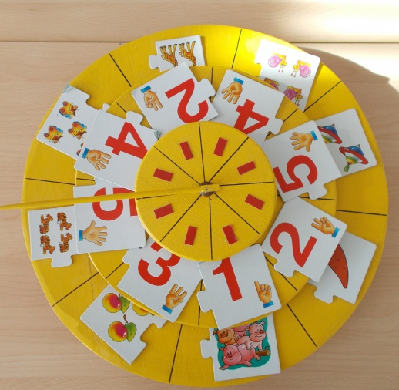
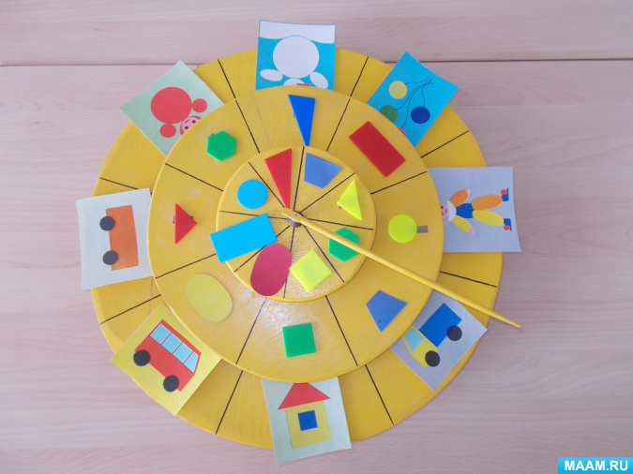
Варианты
волшебных
колец

Slide 13
СПАСИБО
ЗА
ВНИМАНИЕ

